Slide 2
Saludos y bienvenidos
Notes:
SALUDOS Y BIENVENIDOS

Slide 3
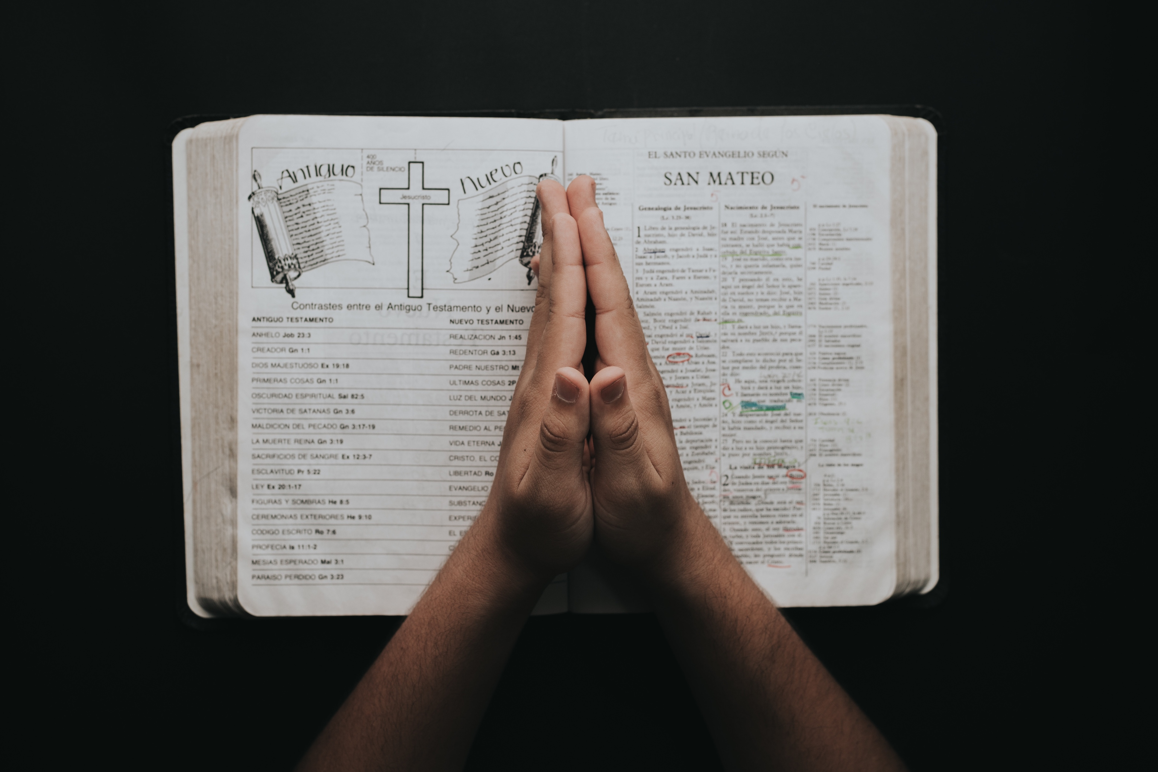
Oración
Notes:
ORACIÓN DE APERTURA
Señor Jesucristo, tú nos has llamado a que escuchemos tu Palabra y has prometido que dondequiera que dos o tres se reúnan en tu nombre, tú estás con nosotros. Quédate con nosotros y bendice nuestros esfuerzos de buscar reunir a otros alrededor de tu Palabra. Amén.

Slide 4
Lección 13
Del Proyecto Final a la
Plantación de una Iglesia

Slide 5
Objetivos de la Lección
Examinar cómo eran los diferentes grupos e iglesias en los tiempos bíblicos, cómo han sido a lo largo de la historia de la iglesia y cómo son hoy en día.
Identificar cómo encajan en la visión de Ruta Cristo (De Academia Cristo a Grupo Sembrador y luego a Iglesia Cristo).
Encontrar los recursos del curso Aprendan de mí y describir cómo se utilizan para formar un Grupo Sembrador.
Notes:
OBJETIVOS DE LA LECCIÓN
1. Examinar cómo eran los diferentes grupos e iglesias en los tiempos bíblicos, cómo han sido a lo largo de la historia de la iglesia y cómo son hoy en día.
2. Identificar cómo encajan en la visión de Ruta Cristo (De Academia Cristo a Grupo Sembrador y luego a Iglesia Cristo).
3. Encontrar los recursos del curso Aprendan de mí y describir cómo se utilizan para formar un Grupo Sembrador.

Slide 6
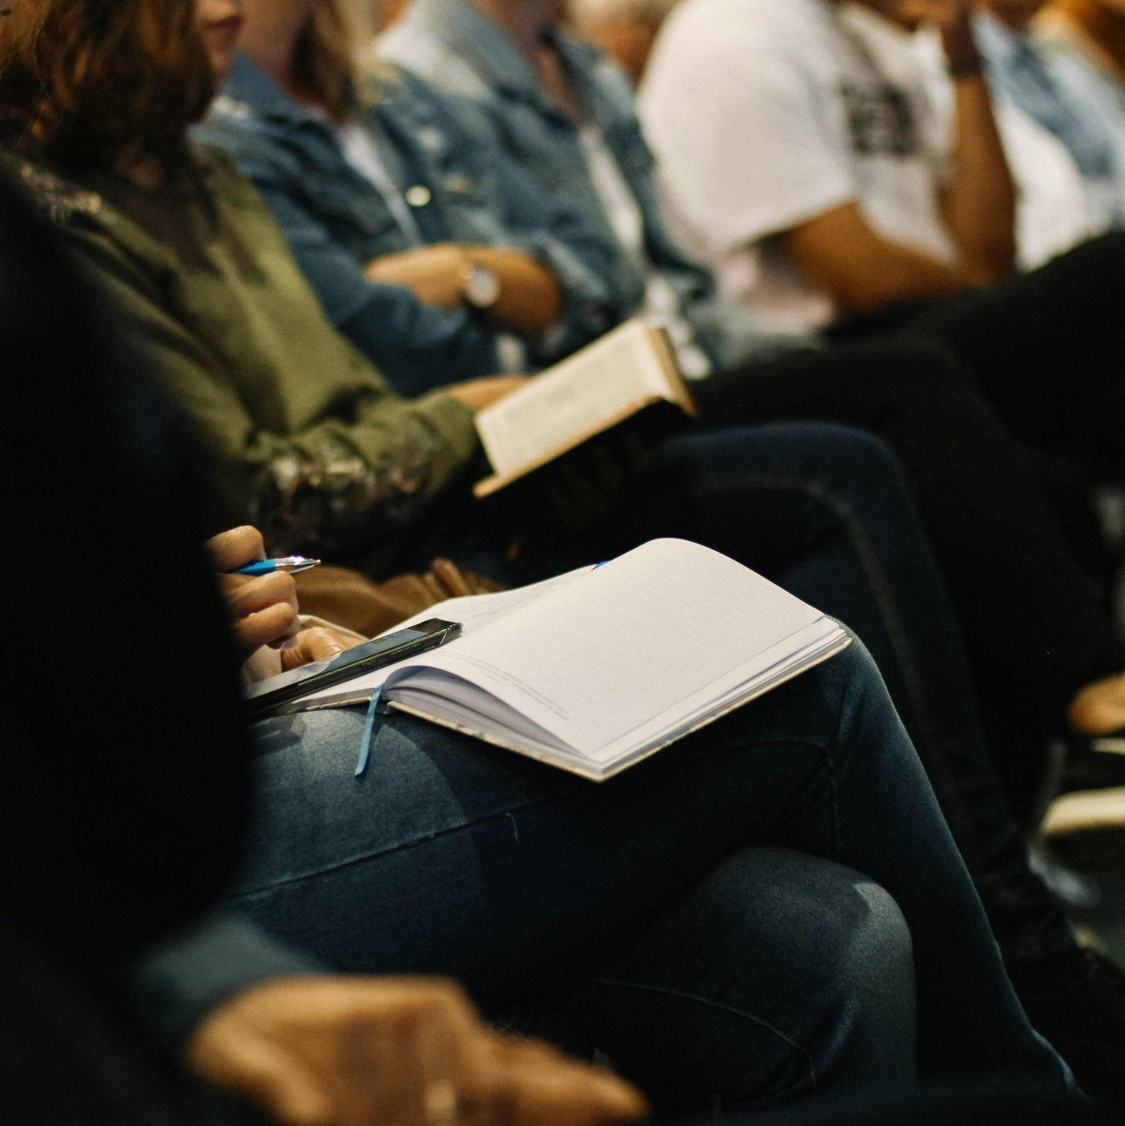
La Importancia
de Reunirse
Hebreos 10:25
Mateo 18:20
Hechos 2:42
Colosenses 3:16
Notes:
INTRODUCCIÓN
1. La importancia de reunirse
El autor de los Hebreos los animó a que no renunciarán a reunirse (Hebreos 10:25).
Jesús dijo en Mateo 18:20: "Porque donde dos o tres se reúnen en mi nombre, allí estoy yo, en medio de ellos".
En Hechos, leemos que los creyentes "se mantenían fieles a las enseñanzas de los apóstoles y en el mutuo compañerismo, en el partimiento del pan y en las oraciones (Hechos 2:42)".
Cuando Pablo escribió Colosenses, les dijo: " La palabra de Cristo habite ricamente en ustedes. Instrúyanse y exhórtense unos a otros con toda sabiduría; canten al Señor salmos, himnos y cánticos espirituales, con gratitud de corazón" (Colosenses 3:16).
A partir de estos ejemplos, vemos que era normal que los discípulos se reunieran y se les animaba a hacerlo.
En la lección de hoy, hablaremos más sobre cómo los discípulos se reunían en el pasado y cómo puedes reunir discípulos hoy en día. Nos centraremos especialmente en los recursos disponibles para enseñar los cuatro conceptos clave. También hablaremos sobre lo que está disponible para que sigas reuniendo a tu grupo.

Slide 7
¿Cómo se reunían los creyentes en los tiempos bíblicos?
Notes:
1. Según el video y lo que has leído en la Biblia, ¿cómo se reunían los creyentes en los tiempos bíblicos?
A lo largo de las Escrituras, vemos que los creyentes se reunían en diferentes lugares, dependiendo del contexto y la época
Tabernáculo: En los tiempos del Antiguo Testamento, el tabernáculo era un lugar central de reunión y adoración para el pueblo de Israel mientras viajaban por el desierto.
Templo: Ya establecidos en la tierra prometida, los judíos adoraban en el templo de Jerusalén, un lugar sagrado donde se ofrecían sacrificios y celebraban las fiestas religiosas.
Sinagoga: Con el tiempo, especialmente durante el exilio y luego bajo el dominio romano, las sinagogas se convirtieron en lugares comunes de enseñanzas, oración y reunión para las comunidades judías locales.
Casas – Algunas iglesias se congregaban en casas. Por ejemplo, cuando Pablo les escribió a los corintios, le mandó saludos a la iglesia que se reunía en la casa de Priscila y Aquila. Cuando les escribió a los colosenses, le mandó saludos a la iglesia que se reunía en la casa de una mujer llamada Ninfas.
Otros lugares: También hay ejemplos de reuniones en espacios públicos, al aire libre o donde se presentaba la oportunidad, como en la enseñanza de Jesús en montes, barcas o plazas.
Como ves, los creyentes no siempre se reunían en un edificio especial. Lo importante era estar juntos, compartir la fe, y crecer en la enseñanza de Jesús.
Nota para el maestro: Cuando algunos estudiantes escuchan nuestro objetivo de plantar iglesias, puede que supongan que nos referimos a un edificio. Utiliza la variedad de lugares, estilos y tamaños de reunión para enfatizar lo que queremos decir: Dos o tres o más creyentes que se reúnen en el nombre de Jesús (alrededor de la palabra de Dios) son una iglesia. Eso es lo que queremos crear, sin importar dónde se reúnan.

Slide 8
¿Qué es lo que verdaderamente define una Iglesia cristiana?
Notes:
2. ¿Qué es lo que verdaderamente define una iglesia cristiana?
La proclamación del evangelio en su verdad y pureza.
No es el edificio lo que hace una iglesia, sino la presencia del evangelio verdadero. Es a través de este evangelio que el Espíritu Santo crea y fortalece la fe.
Done se predica el evangelio puro y se administran correctamente los sacramentos, ahí encontramos creyentes verdaderos – la iglesia.
Nota para el maestro: Esta distinción s especialmente importante para estudiantes que han asistido a iglesias heterodoxas y están aprendiendo, a través de nuestros cursos, a discernir dónde está realmente la iglesia.

Slide 9
¿Cuál es el fundamento de
la Iglesia?
Notes:
3. ¿Cuál es el fundamento de la Iglesia?
El fundamento de la Iglesia es Cristo.
Él es la piedra angular, el cimiento sobre el cual se edifica todo. No se trata solo de una estructura o una organización; la Iglesia, en su esencia, es una comunidad centrada en Jesús: su vida, su muerte, su resurrección y sus enseñanzas.
Cuando pensamos en plantar iglesias o formar nuevos grupos, es crucial recordar esto: Cristo siempre debe ser el centro. No se trata de métodos, programas o actividades, por importantes que sean, sino de mantener viva la presencia de Jesús en medio de todo lo que hacemos.
Si perdemos de vista a Cristo, corremos el riesgo de construir algo que quizás luzca bien por fuera, pero que no tiene la vida y el poder que vienen solo de Él. Por eso, al iniciar algo nuevo, lo primero que debemos preguntarnos es: ¿estamos poniendo a Jesús en el centro de todo esto?

Slide 10
Notes:
PLANTAR LA VISIÓN DE LA RUTA CRISTO 1. En nuestra primera clase, plantamos la visión de Academia Cristo. Queremos plantar iglesias, grupos de creyentes que se reúnan alrededor de la palabra de Dios, en toda América Latina. Reconocemos que hay muchos grupos de ese tipo que ya existen en tu comunidad; sin embargo, pocos, o ninguno, enseñan la sana doctrina que has llegado a conocer en Academia Cristo. Queremos cambiar eso, y esperamos que tú también quieras.
2. En la clase de hoy revisaremos esa visión, lo que llamamos la Ruta Cristo, y te ayudaremos a ver cómo puedes ser parte de ella. La Ruta Cristo es un plan para plantar grupos (Grupos Sembradores) y hacer crecer esos grupos para que se conviertan en congregaciones sanas que viven según cinco hábitos:

Slide 11
Hábito 1: Búsqueda constante de los perdidos
Notes:
3. Grupo Sembrador Hábito 1: Búsqueda constante de los perdidos.
Eso estás haciendo para tu proyecto final: Invitar a las personas a que estudien la palabra de Dios para que conozcan que Jesús es su Salvador.
Sin embargo, también es algo en lo que queremos que las personas de tu grupo ayuden. Ellos también pueden invitar a sus amigos, familiares, vecinos y conocidos a que estudien contigo.
Los recursos que los Grupos Sembradores utilizan para crecer en esos 5 hábitos incluyen recordatorios y estímulos para hacerlo.

Slide 12
Hábito 2: Instrucción inicial
Los cuatro conceptos clave
Aprendan de mí
Notes:
4. Grupo Sembrador Hábito 2: Instrucción inicial
Los cuatro conceptos clave: El primer paso para plantar una iglesia es tu proyecto final para este curso. Este es un curso de evangelismo, un curso que llevará a las personas a que confíen solo en Jesús para la salvación. Al final del mismo, se te anima a que invites a los estudiantes a que sigan estudiando y a indicar cuáles aceptan en tu informe. Muéstrales otra vez dónde se encuentra eso en el sitio web.
Aprendan de mí: Ese es el siguiente curso que estudiarás con tu grupo. Es similar a Los cuatro conceptos, pero más largo: tiene 16 lecciones. Es un curso básico de doctrina y está diseñado para unir a tu grupo en acuerdo doctrinal. (Dedica entre 10 y 15 minutos a familiarizar a los estudiantes con este curso y a responder preguntas al respecto. Muéstrales dónde encontrarlo en nuestro sitio web. Explícales cómo usarán los recursos, de forma muy similar a como usaron los recursos para Los cuatro conceptos clave. Muéstrales la guía del maestro en pantalla).
No te preocupes si enseñar este curso te da nervios. Si estás de acuerdo doctrinalmente con nosotros y deseas seguir reuniendo a tu grupo, se te asignará un consejero, que es un profesor que responderá cualquier pregunta que tengas y se reunirá regularmente contigo para guiarte en la dirección de tu grupo.
Han recibido mucha información, pero ¿a quién le gustaría resumir qué es el curso Aprendan de mí y cómo pueden usarlo para iniciar un Grupo Sembrador?". Deja que respondan.

Slide 13
Hábito 3: Profundizar la fe
Un orden de culto (liturgia)
Videosermones
Canciones e himnos
Notes:
5. Grupo Sembrador Hábito 3: Profundizar la fe
Después de que un grupo ha estudiado Aprendan de mí, quienes están de acuerdo con sus enseñanzas son invitados a unirse como miembros. El grupo puede comenzar a realizar un culto cada semana. Academia Cristo les proporciona a los grupos todos los recursos para que lo hagan, incluyendo:
Un orden de culto (liturgia)
Videosermones (Aunque compartimos enlaces a sermones en video aquí, no queremos enfatizar eso; más bien, queremos capacitarlos para que desarrollen sus propios sermones en el nivel sembrador.)
Canciones e himnos
De esa manera, el grupo puede profundizar su fe.
A medida que lo hacen, se les anima a que inviten a otras personas a que se unan al grupo en el culto. Puedes enseñarles Los cuatro conceptos clave y Aprendan de mí a esas personas nuevas, para que también puedan convertirse en miembros del grupo.
En otras palabras: Tu trabajo en este punto sería enseñarles a nuevos miembros y dirigir el culto. Pero tu objetivo sería lograr que los miembros del grupo te ayuden (lee el siguiente punto).

Slide 14
Hábito 4: Ampliar la fe
20 clases “El plan maestro de Dios”
27 clases “Doctrina esencial”
20 clases “La vida congregacional”
Notes:
6. Grupo Sembrador Hábito 4: Ampliar la fe
Nuestra visión para los Grupos Sembradores no es solo que una persona haga todo el trabajo, sino que todos los miembros lo compartan: Invitar, dirigir el culto y enseñar.
Se te anima a que desde el principio hagas que otros miembros de tu grupo comiencen a estudiar Discipulado 1 como lo hiciste tú. De esa manera, pueden ayudarte a enseñar y dirigir el grupo.
Cuando tengas un miembro del grupo que haya terminado Discipulado 1 ayudándole a dictar la instrucción inicial, puedes comenzar a ampliar la fe del grupo con otros estudios bíblicos que se realicen antes o después del culto u otro día de la semana.
Academia Cristo te proporcionará todos los recursos que necesitas para enseñarle al grupo:
20 clases de la serie “El plan maestro de Dios”
27 clases de la serie “Doctrina esencial”
20 clases de la serie “La vida congregacional”
Todo eso puede sonar abrumador. Pero recuerda: Si decides continuar con nosotros, te apoyaremos en cada paso del camino. Tu consejero te guiará, te visitará y responderá a tus preguntas. En Discipulado 2, recibirás más información sobre cómo liderar y hacer crecer tu grupo.

Slide 15
Hábito 5: Apoyo y
aliento mutuo
Notes:
7. Grupo Sembrador Hábito 5: Apoyo y aliento mutuo
Academia Cristo también les proporciona recursos a los grupos para que se apoyen y se animen mutuamente. Hay ideas para eventos de compañerismo, recursos para devocionales para familias e individuos, recursos para visitar a los enfermos y mucho más.

Slide 16
Iglesia Cristo
WELS Internacional
Notes:
8. Iglesia Cristo
Los grupos que terminan el programa del Grupo Sembrador anterior son invitados a unirse a un cuerpo más grande de iglesias que enseñan la misma sana doctrina que la Academia Cristo y trabajan juntas para compartir el Evangelio con el mundo.
Aquí el maestro puede dar más información sobre el nuevo sínodo, las bendiciones de ser parte de un sínodo o compartir un ejemplo alentador de un estudiante de la Academia Cristo que siguió el proceso del Grupo Sembrador y ahora dirige una Iglesia Cristo.

Slide 17
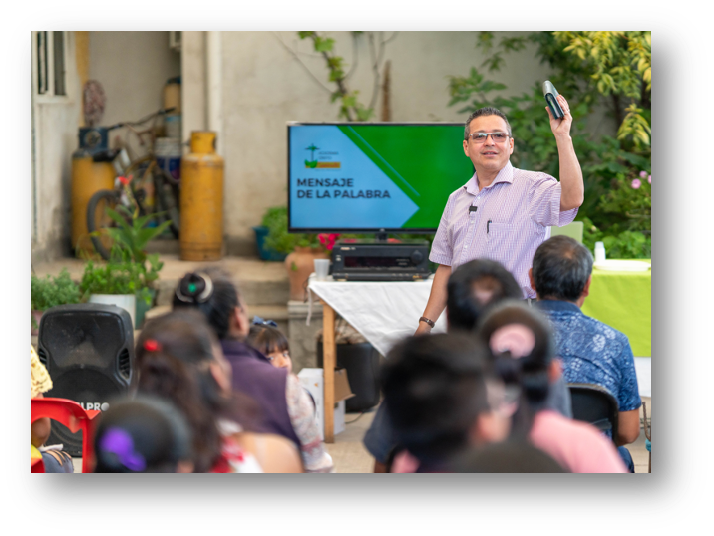
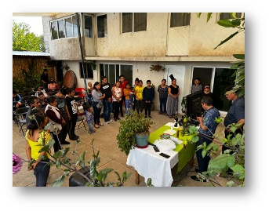
Un ejemplo de la visión de Ruta Cristo en acción
Notes:
9. Un ejemplo de la visión de Ruta Cristo en acción
En este punto de la clase, el maestro podría compartir un ejemplo de una Iglesia Cristo actual y cómo siguió la Ruta Cristo para llegar allí.
El objetivo de compartir ese ejemplo sería alentar a los estudiantes a que, con la ayuda de Dios, puedan hacer esto.
10. Preguntas: Tómate el tiempo para responder cualquier pregunta que los estudiantes tengan sobre Aprendan de mí o la Ruta Cristo.

Slide 18
La Ruta Cristo y tú
Notes:
¿Cómo encajo yo en esa visión?
La mayoría de ustedes ya ha comenzado (o terminado) el estudio de un documento llamado "Confesión de fe para los alumnos de Academia Cristo" con un profesor de Academia Cristo (Si no, ¡avísame!). Ese estudio ayudará a determinar si estás de acuerdo con lo que enseñamos y deseas unirte a nosotros.
Si estás de acuerdo, tu proyecto final va a ser una buena prueba para averiguar si plantar un grupo con nosotros es adecuado para ti.
Puede que disfrutes enseñarles a otros la palabra de Dios y te emocione continuar haciendo crecer ese grupo. ¡Alabado sea Dios!
Puede que tengas dificultades para reunir a un grupo. Si es así, ¡no hay problema! Te animamos a que sigas intentándolo. Incluso puedes volver a tomar este curso para ayudarte.
Puede que decidas que no deseas reunir ni dirigir un grupo. Eso también está bien. De todas maneras, podemos ayudarte a que encuentres otras formas de conectarte con el cuerpo de Cristo y sirvas para ayudar a Academia Cristo.
Si tienes alguna pregunta sobre cómo puedes encajar en la Ruta Cristo, no dudes en comunicarte conmigo o con tu consejero.

Slide 19
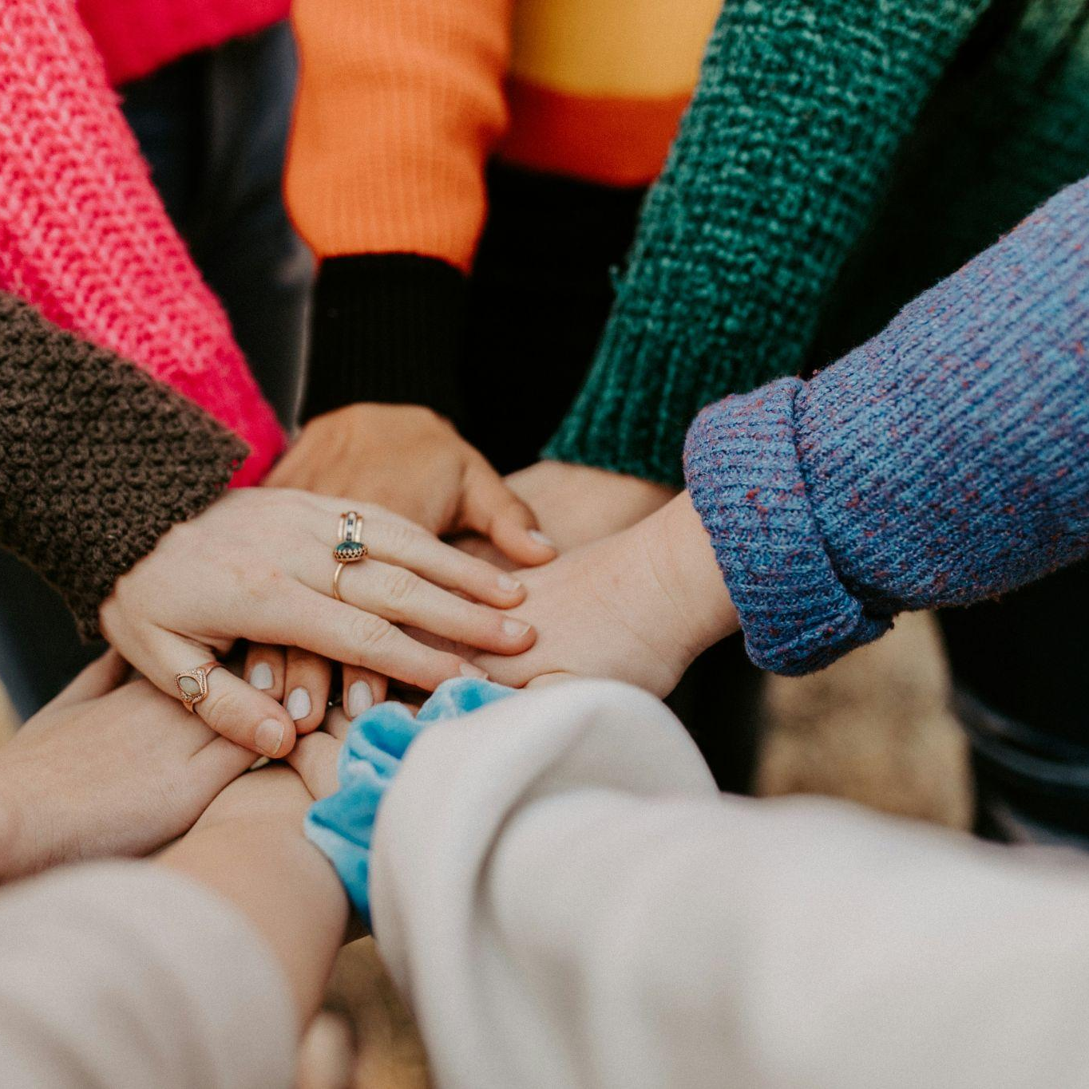
Un cuerpo,
muchas partes
1 Corintios 12
¿Cómo puedes usar los dones que él te ha dado
para ayudar con la Gran Comisión?
Notes:
DEVOCIONAL: UN CUERPO, MUCHAS PARTES
En 1 Corintios 12, Pablo llama al conjunto de los creyentes "el cuerpo de Cristo".
Así como la cabeza dirige, protege y une a los miembros del cuerpo, Cristo dirige, protege y une a su Iglesia.
¡Qué bendición que nuestro Salvador nos haya hecho miembros de su cuerpo, la Iglesia! Estamos unidos por el perdón y la vida eterna que son nuestros mediante la fe en él.
También estamos unidos en la misión: Llevar a otros miembros al cuerpo de Cristo por medio del Evangelio.
Sin embargo, así como cada miembro del cuerpo tiene una función particular, los miembros del cuerpo de Cristo también: “Ahora bien, ustedes son el cuerpo de Cristo, y cada uno de ustedes es un miembro con una función particular”. Jesús nos ha dado a todos dones únicos y diferentes roles en la construcción de su cuerpo.
¿Cómo puedes usar los dones que él te ha dado para ayudar con la Gran Comisión?

Slide 20
Tarea
en el grupo de WhatsApp
Notes:
CONLUSIÓN
1. Avísales a los estudiantes que vas a publicar la grabación de la clase y la tarea para la siguiente clase en el chat grupal.

Slide 21
Oración o Bendición
Notes:
2. Termina con una oración (relacionada con la lección) o una bendición.

Slide 22
Despedida
Notes:
3. Permite que cada persona se despida del grupo (dales todo el tiempo que necesiten).

Slide 23
ACADEMIA
CRISTO

